Slide 1
SAN (Storage Area Network) - cеть хранения данных
Студент: Ишутина Елизавета, группа K4211c
Университет ИТМО
2024

Slide 2
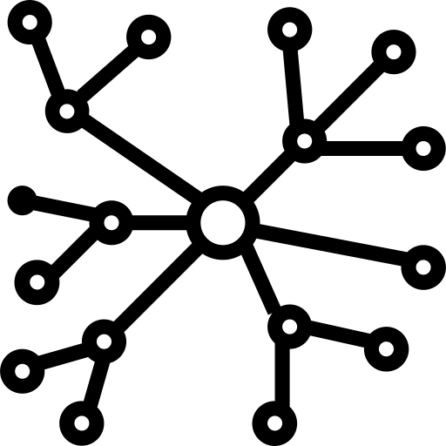
Традиционная сеть
Традиционная сеть — это тип компьютерной сети, в которой все сетевые ресурсы, оборудование и функции управляются локально, на физической инфраструктуре компании или организации.
Традиционные сети включают в себя:
Физические коммутаторы
Маршрутизаторы
Серверы
Управление, настройка и администрирование таких сетей требуют значительных ресурсов, времени и специалистов
2

Slide 3
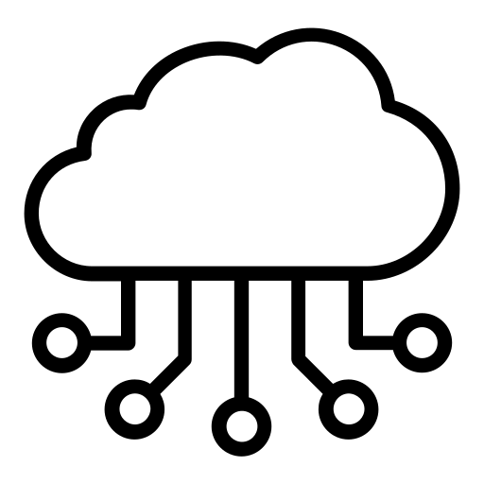
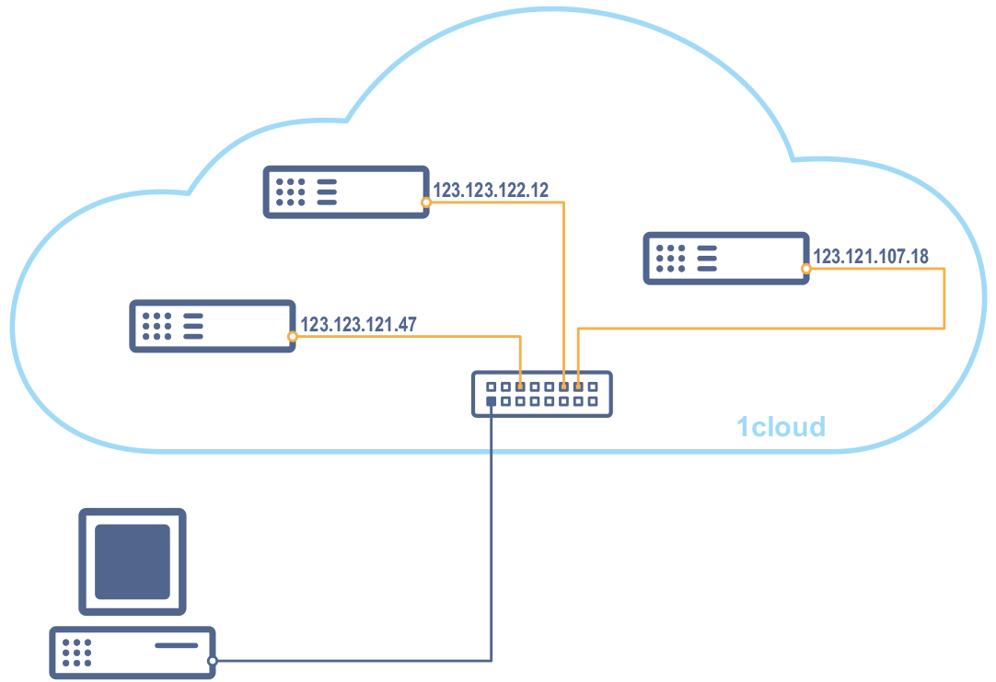
Облачные сети
Сеть в облаке, или облачная сеть (Virtual Cloud Network, VCN) — это тип компьютерной сети, в которой сетевые ресурсы и функции предоставляются через облачную инфраструктуру, то есть через удалённые центры обработки данных, управляемые поставщиком облачных услуг. Эта модель позволяет виртуализировать сетевую инфраструктуру, делая её более гибкой и легко управляемой
Ключевые элементы облачных сетей:
Виртуальные сети (VPC)
SDN (программно-определяемые сети)
VPN (виртуальные частные сети)
Балансировщики нагрузки
Межсетевые экраны (firewalls)
3

Slide 4
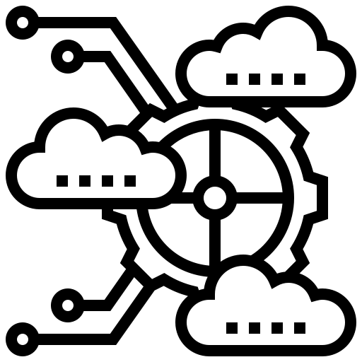
Управление сетью в облаке
Ручное управление
Консольные и веб-интерфейсы для настройки устройств (Cisco CLI, TP-Link)
Облачное управление
Панели управления облачных провайдеров (AWS, Azure, Google Cloud)
Централизованное управление
Сетевые контроллеры и системы мониторинга (SolarWinds, Zabbix)
Мониторинг сети
Программы для отслеживания производительности (PRTG, NetFlow Analyzer)
SDN (Программно-определяемые сети)
Централизованное управление через SDN-контроллеры (Cisco ACI, VMware NSX)
Автоматизация сети
Скрипты и инструменты автоматизации (Ansible, Puppet)
Управление безопасностью
Межсетевые экраны, VPN, контроль доступа (Cisco ASA, FortiGate)
4

Slide 5
Проблемы безопасности облачных сетей
Проблема | Решение
Мультиарендность (Multi-Tenancy) | VPC и подсети, шифрование данных, контроль доступа
Ошибки конфигурации облачных ресурсов | AWS Config, Azure Security Center и Google Cloud Security Command Center
DDoS-атаки (распределённый отказ в обслуживании) | AWS Shield, Azure DDoS Protection и Google Cloud Armor, Балансировка нагрузки (Load Balancer)
Недостаточная видимость и контроль сети | AWS CloudTrail, Azure Monitor и Google Cloud Logging, Системы обнаружения и предотвращения вторжений (IDS/IPS)
Нарушение контроля доступа и аутентификации | Многофакторная аутентификация (MFA), Управление идентификацией и доступом (IAM), Federated Identity и SSO (единый вход)
Компрометация данных при передаче | Шифрование данных в пути (TLS/SSL), VPN и прямое подключение
Нарушение целостности данных | Механизмы управления версиями и контроль изменений (Amazon S3), Механизмы управления версиями и контроль изменений
5

Slide 6
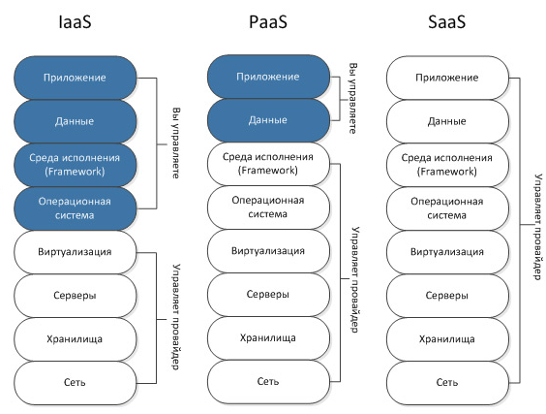
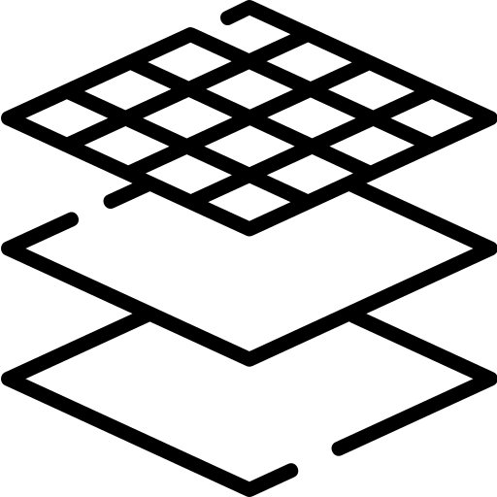
Сетевые архитектуры
6

Slide 7
Облачные модели развертывания и их влияние на сеть
Характеристика | Общее облако (Public Cloud) | Частное облако (Private Cloud) | Гибридное облако (Hybrid Cloud) | Мультоблачная архитектура (Multi-Cloud)
Определение | Общие ресурсы для всех клиентов | Ресурсы для одной организации | Комбинация общего и частного облака | Использование нескольких общих облаков
Примеры использования | Веб-приложения, тестирование | Банковские и государственные системы | Сочетание частных и общедоступных ресурсов для обеспечения гибкости | Минимизация рисков, независимость от провайдера
Управления сетью | Управляется провайдером | Полный контроль организации | Комбинированное управление | Интеграция ресурсов разных провайдеров
Безопасность | VPN, мультиарендность, шифрование данных | Изоляция, внутренние сети | VPN, Прямое Подключение | Комплексная защита между облаками
Поддержка сетевых технологий | VPN, VPC, SDN | VLAN, полный контроль над сетью | Прямое подключение, VPN, интеграция сетей | API Gateway, SDN, VPN
Отказоустойчивость | Балансировщики нагрузки | Резервное копирование | Дублирование данных между облаками | Дублирование между разными облаками
7

Slide 8
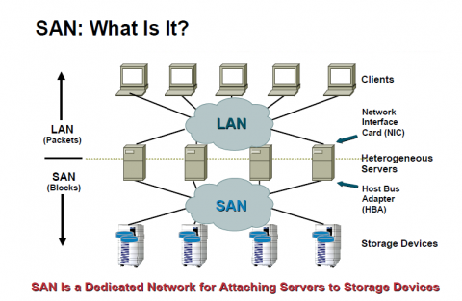
SAN
Сеть хранения данных SAN (Storage Area Network) — это архитектурное решение, при использовании которого дисковое пространство серверов сети консолидируется на внешних устройствах: оптические приводы, дисковые массивы и другие виды накопителей.
Технологически SAN состоит из следующих компонентов:
1. Узлы, ноды (nodes)
2. Сетевая инфраструктура
4

Slide 9
Где используется SAN
Базы данных
Часто являются одними из самых критичных сервисов для бизнеса, требующих высокого уровня доступности и производительности.
Виртуализация серверов
Когда требуется развернуть большое количество виртуальных машин, работающих под управлением различных операционных систем и с разными требованиями по производительности. Такая среда концентрирует множество приложений и тысячи пользователей.
Крупные внедрения ERP, CRM
Когда система предполагает работу огромного количества людей в своей среде. В подобных решениях очень важна скорость обмена данными, высокий уровень доступности, производительности и отказоустойчивости.
VDI (Virtual Desktop Infrastructure)
Инфраструктура виртуальных рабочих столов обслуживает большое количество пользователей организации, часто тысячи и десятки тысяч.
4

Slide 10
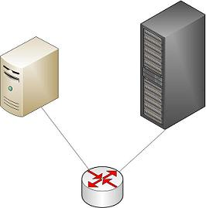
Топология сети SAN Fibre Channel
Типы подключения в SAN Fibre Channel:
Точка-точка: Прямое соединение сервера с устройством хранения
Петля (FC-AL): устройства соединены последовательно в петлю с арбитражем, поддерживает до 126 устройств
Коммутируемое (FC-SW): подключение устройств к коммутатору, поддерживает до 16 млн. устройств с выделенной полосой пропускания
Смешанное: комбинирует коммутаторы и концентраторы для гибкости сети
Однокоммутаторная структура
Сети могут быть одно- и многокоммутаторными
Если коммутаторов больше двух, в SAN используются схемы
4

Slide 11
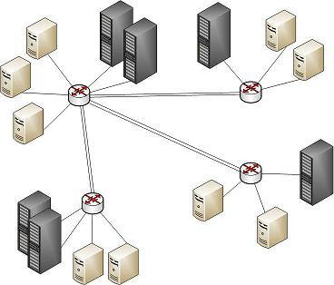
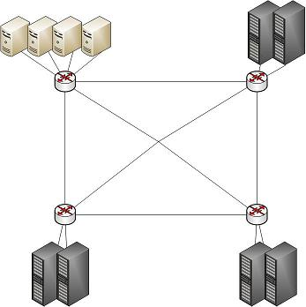
Многокоммутаторные сети
Каскад
Коммутаторы соединяются последовательно. Если их больше двух, то ненадёжно и непроизводительно.
Сетка (mesh)
Бывает Full Mesh — когда каждый коммутатор соединяется с каждым
Partial Mesh — любое хаотическое объединение коммутаторов
4

Slide 12
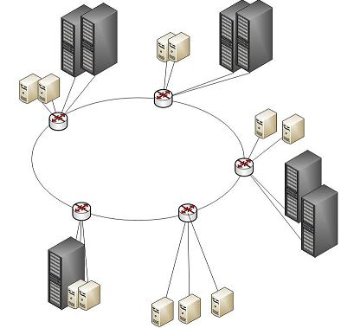
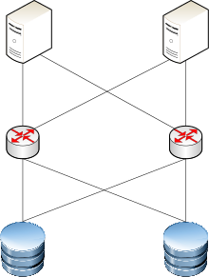
Многокоммутаторные сети
Центрально-распределённая
Схожа с сеткой, но с меньшим количеством подключений. Используется локализация (подключение сервера и хранилища к общему узлу) для увеличения скорости работы
Центр/периферия (Core/Edge)
топология SAN, в которой хранилища подключены к коммутаторам Core, а серверы — к коммутаторам Edge. Отличается высокой масштабируемостью и управляемостью; поддерживает локализацию для ускорения отклика.
4

Slide 13
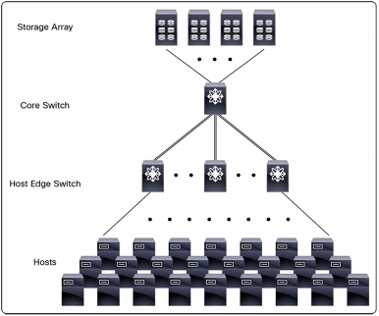
Многокоммутаторные сети
Зонинг (зонирование, zoning)
Топология SAN, позволяющая точно определить, какие серверы (инициаторы) имеют доступ к конкретным дисковым ресурсам (целевым объектам)
Процесс:
Пары инициатор-таргет добавляются в зоны на коммутаторе
Зоны объединяются в наборы зон (zone set)
Наборы зон активируются в фабрике для ограничения доступа
4

Slide 14
Виртуализация SAN
Архитектура SAN поддерживает виртуализацию, позволяя серверам получать доступ к общим ресурсам, а не к отдельным устройствам хранения данных
Для этого между SAN-серверами и устройствами хранения данных может быть установлен виртуализатор
Возможности виртуализации:
Объединение ресурсов: предоставляет каждому приложению необходимый объем хранилища с распределением по потребностям
Многоуровневое хранение: Обеспечивает высокую производительность для разных приложений
Защита данных: Включает методы защиты от потерь и повреждений данных
Оптимизация емкости: использует «тонкое резервирование томов»
4

Slide 15
Заключение
Рассмотрена облачная сеть, которая в сравнении с традиционной сетью является более доступной и адаптируемой к быстро меняющимся бизнес-требованиям
Важным элементом облачной сети является управление, которое осуществляется с помощью таких технологий, как программно-определяемые сети (SDN) и виртуальные частные сети (VPC).
Также рассмотрены проблемы безопасности облачных сетей и существующие решения
Проанализированы сетевые архитектуры и модели развертывания облаков
Рассмотрена SAN, включая топологию, типы подключения и возможности для виртуализации данных
8

Slide 16
Спасибо за внимание!
С уважением, Ишутина Елизавета

